Slide 1
PROGRAMA
Conhecimento e métodos
científicos
Pesquisa científica
O projecto de pesquisa
Elaboração e apresentação do
relatório da pesquisa científica

Slide 2
OBJECTIVOS
Geral
Dominar as técnicas necessárias para a elaboração, redação e apresentação gráfica de trabalhos científicos, segundo os critérios e normas de produção académica
Específicos
Identificar os diferentes tipos de conhecimento, destacando o conhecimento científico e os métodos empregues na sua elaboração.
Analisar os diferentes tipos, as etapas e as acções básicas necessárias para a elaboração de uma pesquisa científica
Evidenciar a importância de um projecto de pesquisa e os elementos essenciais que o compõem
Reconhecer as principais normas referentes à elaboração e apresentação de trabalhos científicos, de acordo com as normas

Slide 3
1 – CONHECIMENTO E MÉTODOS CIENTÍFICOS
      Concepação do conhecimentos
      Tipos de conhecimento
      Métodos científicos
2 – A PESQUISA CIENTÍFICA
      Concepação da pesquisa científica
      Classificação de pesquisas
      Etapas da pesquisa
      Acções inerentes às etapas de pesquisa

Slide 4
3 – O PROJECTO DE PESQUISA
      Concepação do projecto de pesquisa
      As componentes do projecto de pesquisa
      Estilo do texto do projecto
4 – ELABORAÇÃO E PREPARAÇÃO DO RELATÓRIO
      Estrutura básica de trabalhos científicos
      Citações, sistemas de chamada e notas de
      roda pé
      Referências

Slide 5
METODOLOGIA
As aulas serão ministradas numa perspectiva teórico-prático, com uma metodologia que prioriza o trabalho colectivo, a pesquisa, a reflexão crítica e o debate, por meio dos seguintes procedimentos metodológicos: exposição e diálogo, estudo de textos, trabalhos em grupo e elaboração do projecto de pesquisa
AVALIAÇÃO
Avaliação qualitativa: assiduidade, pontualidade, posicionamento crítico sobre os assuntos através de formulação e análise de questões levantadas na sala de aula, participação nas aulas.
Avaliação quantitativa: O aluno deverá apresentar (por escrito) no término da disciplina, o seu projecto de pesquisa estruturado, de acordo com os conhecimentos adquiridos na sala de aula.
Seminário para apresentação dos projectos de pesquisa

Slide 6
CONHECIMENTO E MÉTODO CIENTÍFICO

Slide 7
Tópicos
Bases do Conhecimento
Abordagem Epistemológica
Por que Ciência?
O método científico?
Tipos de métodos científicos?

Slide 8
Bases do Conhecimento
O conhecimento é direccionado para uam procura incessante do homem por novas descobertas.
Pode-se classificar em quatro tipos, cada um deles subordinado ao tipo de apropriação que o homem faz da realidade:
  Conhecimento senso comum
  Conhecimento filosófico
  Conhecimento teológico
  Conhecimento científico

Slide 9
Bases do Conhecimento
Conhecimento senso comum:
Adquirido pelas pessoas na vida cotidiana, baseado na experiência vivida ou transmitida por outra pessoas.
O senso comum dá-se pela observação de fenómenos cotidianos, independente de estudos e pesquisas.
É limitado por não ter preocupação com o todo.

Slide 10
Bases do Conhecimento
Conhecimento filosófico:
Tem por origem a capacidade de reflexão do homem e por instrumento exclusivo o raciocínio.
Como a ciência não é suficiente para explicar o sentido geral do universo, o homem tenta essa explicação através da Filosofia.

Slide 11
Bases do Conhecimento
Conhecimento teológico:
É o produto da fé humana na existência de uma entidade divina.

Slide 12
Bases do Conhecimento
Conhecimento científico:
O conhecimento resulta de investigação metódica e sistemática.
Transcende os factos e os fenómenos em si mesmos, analisa-os para descobrir as suas causas e concluir as leis gerais que o regem.
Delimitado pela necessidade de comprovação concreta.
Segue aplicações de métodos, faz análise, classificações e comparações.

Slide 13
Bases do Conhecimento
Nos diversos momentos históricos e nos diferentes ramos da ciência há um conjunto de crenças, visões de mundo e de formas de trabalhar, reconhecidos pela comunidade científica, configurando o que se denomina paradigma.
O progresso da ciência faz-se através da quebra dos paradigmas, pela colocação em discussão das teorias e de métodos, provocando, desta forma, uma verdadeira revolução.

Slide 14
Abordagem Epistemológica
Segundo sua etimologia, "epistemologia" significa discurso (logos) sobre a ciência (episteme).

Slide 15
Abordagem Epistemológica
Perspectiva através da qual se desenvolve um raciocínio crítico acerca das diversas disciplinas que procuram a produzir de conhecimento.

Slide 16
Abordagem Epistemológica
Evolução do Pensamento Humano
Na sua concepção clássica, as pesquisas epistemológicas eram desenvolvidas por filósofos e tinham como preocupação a busca do saber, a compreensão de si e do mundo em que vive.
Contemporaneamente, a preocupação epistemológica deve se aproximar dos pesquisadores das próprias disciplinas.

Slide 17
Abordagem Epistemológica
Evolução do Pensamento Humano:
Filosofia
Recortes da Realidade
Abordagem Indutiva
Ciência
Produção do Conhecimento Científico.

Slide 18
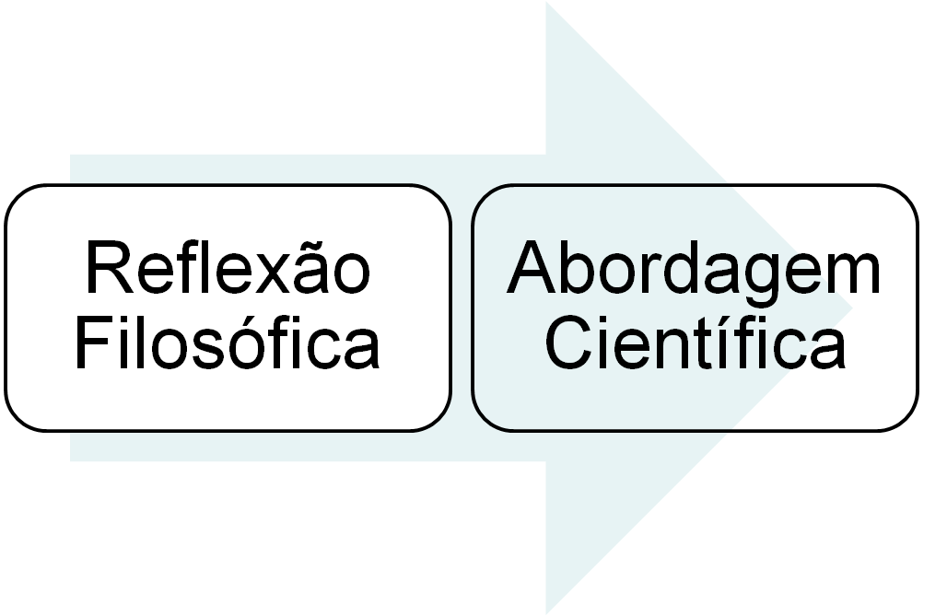
Abordagem Epistemológica

Slide 19
Por que Ciência?
O que é ciência?
  Representação de parte duma realidade por uma estrutura validada e com resultados passíveis de serem testados.
  Produção de conhecimento sistemático e com rigor.

Slide 20
Por que Ciência?
Quem faz ciência?
  O pesquisador que na produção de conhecimento se disponibiliza a empregar o rigor científico sob forma de abordagem epistemológica, podendo ser de qualquer área acadêmica.

Slide 21
Por que Ciência?
É possível desenvolver a produção científica em engenharia?

Slide 22
Por que Ciência?
Conhecimento Científico:
  Descobrimento da realidade.
  O conhecimento e a sua produção passam a ser o cerne do mundo.
  Quais são os critérios pelos quais se pode conhecer a realidade e dar validade ao conhecimento?

Slide 23
Por que Ciência?
Considerações acerca do conhecimento científico:
  é necessariamente compartilhado;
  a posição do pesquisador deve ser imparcial; e
  a validação do conhecimento é feita pela comunidade acadêmica.

Slide 24
Por que Ciência?
Conhecimento Científico:
  É impreterível assegurar as seguintes características do conhecimento científico:
      princípios;
      perspectivas;
      garantir o valor e aplicabilidade do conhecimento.
    RIGOR CIENTÍFICO

Slide 25
O que é método científico?
Na ciência existe a necessidade de se utilizar uma ferramenta para aquisição e construção do conhecimento, que se denomina - MÉTODO CIENTÍFICO
Uma maneira de como se fazer algo
Forma de pensar para se chegar à natureza de um determinado problema, quer seja para estudá-lo ou explicá-lo
Consiste num conjunto de etapas ordenadamente dispostas a serem executadas que tenham por finalidade a investigação de fenómenos para a obtenção de conhecimentos

Slide 26
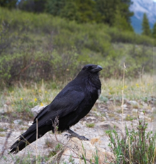

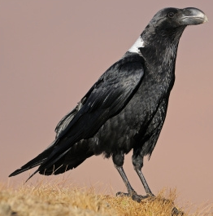


Quais métodos científicos?
Indutivo
Segundo Lakatos e Marconi (2001), “indução é um processo mental por intermédio do qual, partindo de dados particulares, suficientemente constatados, infere-se uma verdade geral ou universal [...]”, ou seja, é considerar para o todo o que se observou e analisou para uma parte.
Exemplo
O corvo 1 é negro.
O corvo 2 é negro.
O corvo 3 é negro.
O corvo n é negro.
Logo, todo corvo é negro

Slide 27
As três fases da indução (Lakatos e Marconi, 2001)
Observação dos fenómenos: nessa etapa, os factos ou fenómenos são observados e analisados com a finalidade de descobrir as causas de suas manifestações
Descoberta da relação entre eles: nessa etapa, por intermédio da comparação, os factos ou fenómenos são aproximados, com a finalidade de descobrir a relação constante existente entre eles
Generalização da relação: nessa última etapa, é generalizada a relação encontrada na precedente, entre os fenómenos e factos semelhantes, muito dos quais ainda não observados, e muitos talvez, inobserváveis

Slide 28
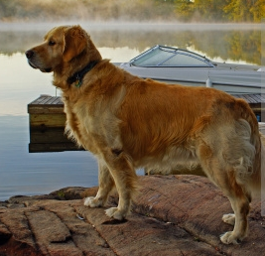
Dedutivo
O método dedutivo parte de argumentos gerais para argumentos particulares. Primeiramente, são apresentados os argumentos que se consideram verdadeiros e inquestionáveis para, em seguida, chegar a conclusões formais, já que essas conclusões ficam restritas, única e exclusivamente, à lógica das premissas estabelecidas
Exemplo
Todo o mamífero tem um coração.
Ora, todos os cães são mamíferos.
Logo, todo os cãoes tem um coração

Slide 29
Hipotético-dedutivo
Consiste na utilização de uma linha de raciocínio, com os seguintes procedimentos sucessivos a serem seguidos pelo pesquisador: a formulação do problema; a definição das hipóteses; a condução do processo de falseamento na tentativa de eliminar o erro; definição de uma tese provisória
Expectativa ou conhecimento prévio
Problema
Conjectura
Falseamento

Slide 30

PESQUISA
CIENTÍFICA

Slide 31

O que é pesquisa?
A pergunta: “o que é pesquisa?” abre um enorme leque de respostas.
Por agora, entenderemos que pesquisar é procurar informação.

Slide 32
Pesquisa é o procedimento reflexivo, sistemático, controlado e crítico que permite descobrir novos factos ou dados, relações ou leis, em qualquer campo do conhecimento humano.
É um conjunto de acções propostas para encontrar a solução para um problema, tendo como base procedimentos raccionais e sistemáticos.

Slide 33
Uma das razões de se praticar ciência é entender quais são as causas e os efeitos dos acontecimentos, fornecendo explicações sobre os fenómenos.
A pesquisa é utilizada para:
Gerar e/ou adquirir conhecimentos sobre a realidade que nos rodeia;
Sistematizar o conhecimento empírico;
Explicar e/ou responder a questionamentos;
Atender a uma necessidade da sociedade.

Slide 34
Pesquisa Científica
Pesquisa Básica ou Fundamental
Pesquisa Aplicada ou Tecnológica
Gera conhecimento
Gera conhecimento
Gera Produto
Gera Processo
O conhecimento é aplicado em Pesquisa Aplicada ou Tecnológica

Slide 35
CLASSIFICAÇÃO DA PESQUISA
Quanto aos objectivos
Exploratória – apresenta menor rigidez no planeamento. Normalmente é baseada no levantamento bibliográfico e documental, entrevistas não padronizadas e estudos de caso.
É mais utilizada quando o assunto escolhido é pouco desenvolvido tornando-se difícil formular hipóteses
Centrada no descobrir

Slide 36
Descritiva – Nesse tipo de pesquisa, o objecto de estudo é parcialmente conhecido. Procura descrever as características duma determinada população ou fenómeno e o estabelecimento de relações entre variáveis.
Utiliza técnicas padronizadas de colecta de dados, como o questionário e a observação sistemática
Centrada em medir, avaliar

Slide 37
Explicativa - Nesse tipo de pesquisa, o objecto de estudo é suficientemente conhecido.
Procura identificar os factores que determinam ou contribuem para a ocorrência dos fenómenos.
Aprofunda o conhecimento da realidade porque explica a razão, o porquê das coisas.
Centrada na justificação de por que acontece, em que condições se dá.

Slide 38
A escolha do tipo de Pesquisa ? ...
Depende de
Estado do conhecimento no tema de investigação (estado da arte)
Abordagem que o investigador pretenda dar
1.- Exploratória:
2.- Descritiva:
4.- Explicativa.

Slide 39
Quanto à abordagem do problema
Dimensões da abordagem
Dimensão ontológica
Dimensão epistemológica
Dimensão metodológica
A realidade a estudar é externa ou criada?
Como vou conhecer a realidade, duma meneira adquirida (subjectiva) ou experimentada (Objectiva)?
Como vou proceder para criar, modificar ou interpretar a realidade?

Slide 40
Abordagem Quantitativa
Considera que as informações podem ser quantificáveis, traduzindo em números, opiniões e informações de modo a classificá-las e analisá-las.
Requer o uso de técnicas estatísticas como percentagem, média, mediana, desvio padrão, coeficiente de correlação, análise de regressão, etc.
Os objectos (fenómenos) tendem a ser observados, medidos, descritos, mas não interpretados

Slide 41
Abordagem Qualitativa
Não requer o uso de métodos e técnicas estatísticas. Pode ter dados quantitativos incorporados nas suas análises, mas o que prevalece é o exame rigoroso da natureza, do alcance e das interpretações possíveis do fenómeno estudado.
Utiliza amostras intencionais, recolha de dados através de perguntas abertas, análises de texto ou imagens, a representação da informação em gráficos e tabelas, e a interpretação pessoal dos resultados das averiguações todas.

Slide 42
Mistos – empregam aspectos tanto dos métodos quantitativos quanto dos qualitativos.
Envolve identificação do tipo de estratégia de investigação de métodos mistos, das abordagens de recolha e análise de dados, do papel do pesquisador e de uma visão da estrutura geral da pesquisa.
Com a inclusão de métodos múltiplos de dados e formas múltiplas de análise, a complexidade desses projectos exige procedimentos mais explícitos.

Slide 43
Quanto aos procedimentos técnicos
Pesquisa bibliográfica - desenvolvida com base no material já elaborado e publicado, principalmente de livros, artigos científicos e de outras fontes (revistas, jornais, monografias, teses, enciclopédias, fitas de áudio e vídeo, documentos electrónicos).
Procura fontes de informações a respeito de determinados assuntos para sustentar teoricamente a pesquisa. Permite maior cobertura dos fenómenos.

Slide 44
Pesquisa documental
É muito próxima da pesquisa bibliográfica. A diferença está na natureza das fontes primárias (manuscritas ou não), pois esta usa material que ainda não recebeu tratamento analítico, ou seja, ainda podem ser elaborados conforme o problema da pesquisa
Pesquisa experimental
Consiste em determinar um objecto de estudo, seleccionar as variáveis que seriam capazes de influenciá-lo, definir as formas de controle e de observação dos efeitos que a variável produz no objecto.

Slide 45
Pesquisa de campo
Nesse tipo de pesquisa, a recolha de dados é efectuada no campo, in loco, onde os fenómenos ocorrem espontaneamente.
Basicamente, a pesquisa acontece por meio da observação directa das actividades do grupo estudado e de entrevistas com informantes para captar suas explicações e interpretações do que ocorre no grupo.

Slide 46
Estudo de Caso
Quando envolve o estudo profundo e exaustivo de um ou poucos objectos de maneira que permita o seu amplo e detalhado conhecimento.
O pesquisador assume o compromisso de promover a análise do objecto de forma profunda, exaustiva e extensa, o que equivale dizer que deverá examinar seu objecto sempre tomando em consideração os factores que acabam influenciando, directa ou indirectamente, sua natureza e desenvolvimento.

Slide 47
Levantamento ou Surveys
Informações junto a um grupo significativo de pessoas acerca do problema estudado – conclusões dos dados recolhidos – análise quantitativa.
Pesquisa - Acção
Envolvimento directo, interacção dos pesquisadores com os peqsquisados

Slide 48
CLASSIFICAÇÃO DA PESQUISA
OBJECTIVOS
PROCEDIMENTOS TÉCNICOS UTILIZADOS
Marco teórico/aproximação Conceptual
Delineamento
Pesquisa Bibliográfica
Estudo de Caso
Pesquisa Exploratória
Levantamento ou Surveys
Estudo de caso
Pesquisa Descritiva
Pesquisa Experimental
Pesquisa Ex-post-facto
Estudo de caso
Pesquisa Explicativa

Slide 49
ETAPAS DA PESQUISA
Preparação de delimitação do problema
Corresponde às acções relacionadas à escolha do tema, à delimitação do problema, à revisão da literatura, à documentação e crítica da documentação, à construção do referencial teórico e construção das hipóteses.
Construção do projecto de pesquisa – é necessário que o problema a ser pesquisado seja claro para que o pesquisador elabore o projecto de forma adequada, ou então correrá o risco de não alcançar o objectivo determinado.

Slide 50
Execução do projecto de pesquisa - corresponde à operacionalização do projecto. Ainda nesta fase, são elaborados os instrumentos de recolha, faz-se a recolha de dados e analisa-se e interpreta-se os dados recolhidos.
Apresentação do relatório final – o pesquisador elabora o relatório da pesquisa de modo a relatar à comunidade académica/científica os resultados obtidos com sua investigação.

Slide 51
PROJECTO DE PESQUISA

